Slide 1
SECoder&Git&CI/CD介绍
王雨田 wangyt21@mails.tsinghua.edu.cn

Slide 2
SECoder介绍
软件工程开发平台（SECoder）是帮助同学们顺利完成软件工程课程大作业的在线网站。
https://sep.secoder.net/#/

Slide 3
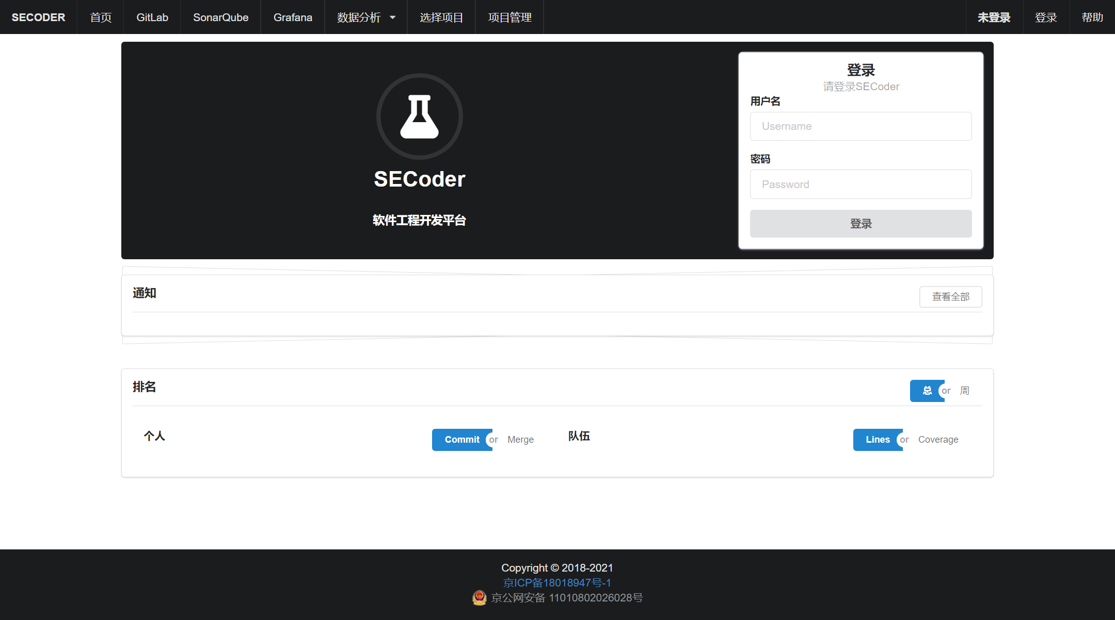
SECoder介绍

Slide 4
SECoder介绍
点击SECODER或首页可以直接进入网站首页，查看通知和排名；
点击GitLab/SonarQube将新建标签页进入GitLab/SonarQube；
Grafana今年没有启用，可以忽略
数据分析是一个下拉菜单，菜单选项是各层次的统计数据（个人-队伍-项目-课程）；
选择项目页面有组队、选择项目等功能；
项目管理中有仓库管理和部署管理选项；
用户信息页面可以修改密码及个人描述；

Slide 5
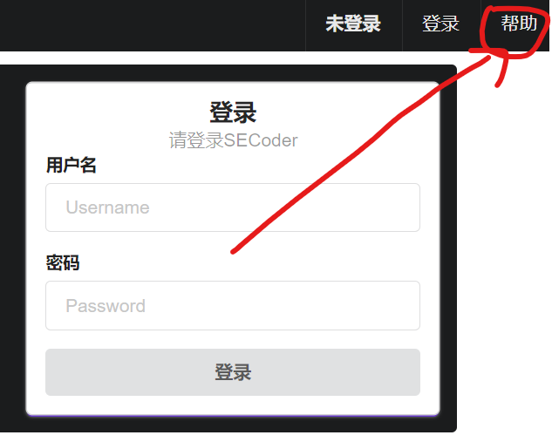
SECoder介绍
SECoder的详细使用文档
https://docs.secoder.net/
GitLab的详细使用文档
https://docs.gitlab.com/
SonarQube的详细使用文档
https://docs.sonarqube.org/

Slide 6
Git入门
Git是一种流行的版本控制工具，用于管理文本文件的内容变更，方便团队协同开发。
Linux、macOS一般预安装了Git，如果没有可以在包管理器中安装。
Windows用户可从官网（https://git-scm.com/）获得Git的安装包。
可能需要注意编码和换行符的问题，尤其是不同操作系统用户在同一个git仓库进行协作时，详见如下文档：
https://docs.github.com/cn/github/using-git/configuring-git-to-handle-line-endings

Slide 7
Git入门
使用Git之前要配置名字和邮箱
git config --global user.email "you@example.com"
git config --global user.name "Your Name“

Slide 8
Git入门
执行git init repo可以在当前目录下新建一个名为repo的Git仓库，repo目录中包含Git用于管理数据的.git目录。
然后在repo目录中可以添加和修改文件了，使用git status命令可以查看当前修改状态
使用git add file命令可以将发生了修改的文件设为待提交
最后使用git commit命令可以将待提交的修改提交，commit命令需要附加一个注释来让他人了解此次提交的目的，可以通过-m “comment”参数来附加

Slide 9
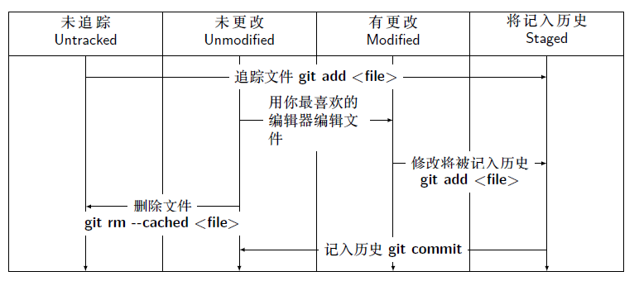
Git入门
Git 中文件状态转化。可使用git status 查看目录下文件的状态

Slide 10
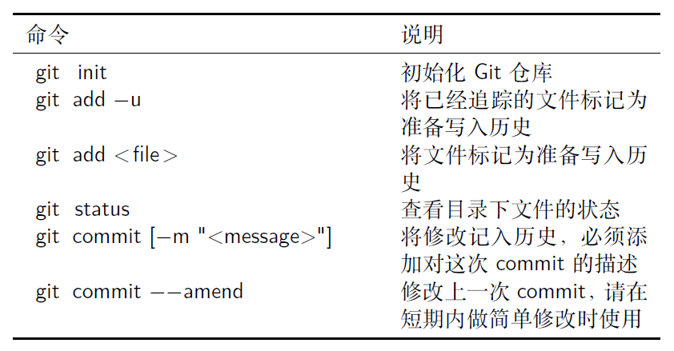
Git入门

Slide 11
Git入门
也可以通过git clone <url>命令来拉取一个已有的仓库
通过git push命令可以把commit提交给服务器
也可以用git pull命令把他人的修改拉取到本地

Slide 12
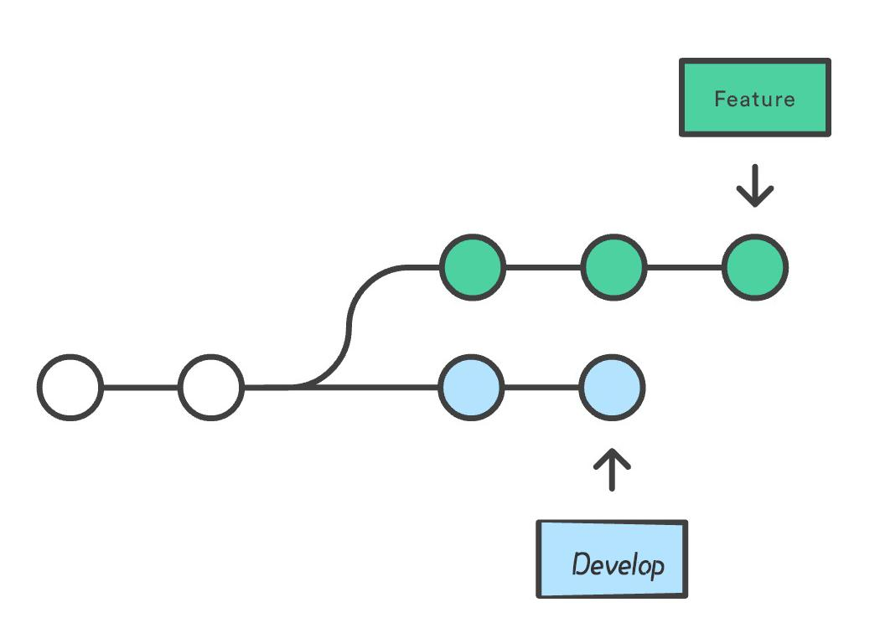
Git入门
通过创建分支，可以在同一个仓库内进行互不影响的修改。
git checkout -b <branch> 创建分支
git checkout <branch> 切换分支
git merge <branch>可以将另一分支合并
在两个分支修改了同一文件，可能需要人工介入来处理合并冲突

Slide 13
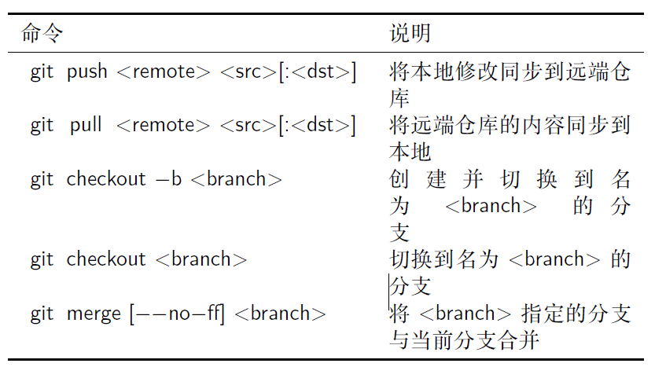
Git入门

Slide 14
Git入门
关于Git的更多操作，参考如下文档：
https://git-scm.com/doc

Slide 15
Docker入门
Docker是一个能够提供虚拟化环境的工具。
Docker容器不是模拟一个完整的操作系统，而是对进程进行隔离。
Docker 将应用程序与该程序的依赖，打包在一个文件里面。运行这个文件，就会生成一个虚拟容器。
程序在这个虚拟容器里运行，就好像在真实的物理机上运行一样。

Slide 16
Docker入门
SECoder通过集成Kubernetes的方式为同学们提供了简便易用的从构建到部署的解决方案。
如果有在本地开发环境测试Docker的需求，可以下载：Docker Desktop（只支持Mac和Windows10）
https://www.docker.com/products/docker-desktop

Slide 17
Docker入门
Docker 把应用程序及其依赖，打包在 image 文件里面。
通过编写一个Dockerfile，可以指导Docker如何对你的项目进行打包。

Slide 18
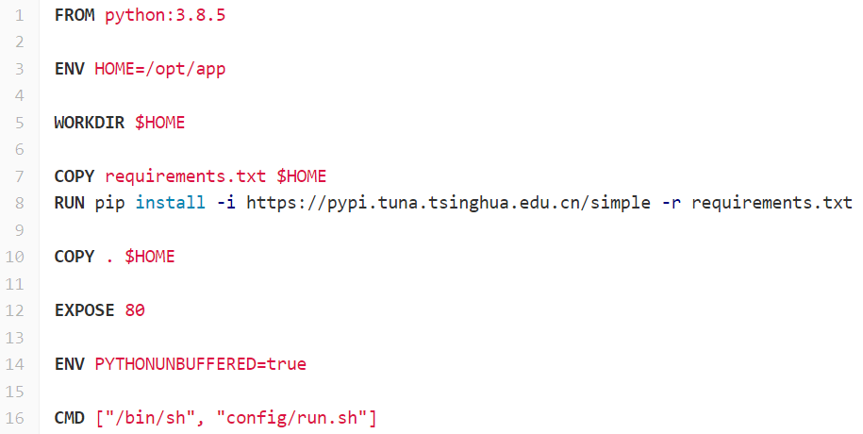
Docker入门

Slide 19
Docker入门
FROM python:3.8.5
FROM命令用于指定容器的基础镜像，你可以根据自己的需要指定不同镜像
在 https://registry.hub.docker.com/ 可以查找可能需要的镜像。
ENV HOME=/opt/app
ENV PYTHONUNBUFFERED=true
ENV命令用于指定容器使用的环境变量
WORKDIR $HOME
WORKDIR命令用于指定工作目录，这里使用了之前定义的环境变量

Slide 20
Docker入门
COPY requirements.txt $HOME
COPY . $HOME
COPY命令用于把项目文件拷贝到镜像文件中
RUN pip install -i https://pypi.tuna.tsinghua.edu.cn/simple -r requirements.txt
RUN命令用于在镜像中执行命令，常用于配置环境和安装依赖
注意下载依赖时要考虑到网络速度，尽可能使用国内镜像站

Slide 21
Docker入门
EXPOSE 80
EXPOSE命令用于暴露容器监听的端口
CMD ["/bin/sh", "config/run.sh"]
CMD命令指定了容器启动时所执行的命令以及参数
关于Dockerfile中的更多其他命令，可以参考：
https://docs.docker.com/engine/reference/builder/

Slide 22
CI/CD入门
CI（Continuous Integration/持续集成），即在代码构建过程中持续地进行代码的集成、构建、以及自动化测试等。有了 CI 工具，我们可以在代码提交的过程中通过单元测试等尽早地发现引入的错误；
CD（Continuous Deployment/持续交付）。在代码构建完毕后，可以方便地将新版本部署上线，这样有利于快速迭代并交付产品。

Slide 23
CI/CD入门
GitLab CI/CD 是一套基于 GitLab 的 CI/CD 系统，可以让开发人员通过 .gitlab-ci.yml 在项目中配置 CI/CD 流程。
在每次commit后，系统都可以自动（或手动）地执行 CI/CD 所定义的操作。

Slide 24
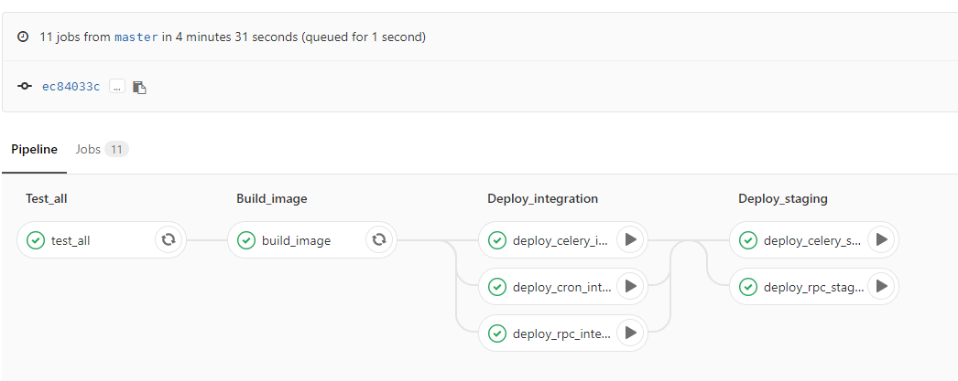
CI/CD入门

Slide 25
CI/CD入门
Job
Job 为任务，是 GitLab CI 系统中可以独立控制并运行的最小单位。 在提交代码后，开发者可以针对特定的 commit 完成一个或多个 job，从而进行 CI/CD 操作。
Pipeline
Pipeline 即流水线，可以像流水线一样执行多个 Job。 在代码提交或 MR 被合并时，GitLab 可以在最新生成的 commit 上建立一个 pipeline，在同一个 pipeline 上产生的多个任务中，所用到的代码版本是一致的。
Stage
一般的流水线通常会分为几段；在 pipeline 中，可以将多个任务划分在多个阶段中，只有当前一阶段的所有任务都执行成功后，下一阶段的任务才可被执行。

Slide 26
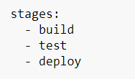
CI/CD入门
我们可以在仓库中添加一个.gitlab-ci.yml来对CI/CD流程进行定义。
首先我们要定义CI/CD的阶段，通常来说CI/CD流程包括构建，测试，部署这三个阶段：

Slide 27
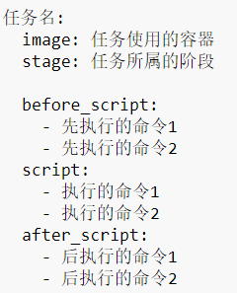
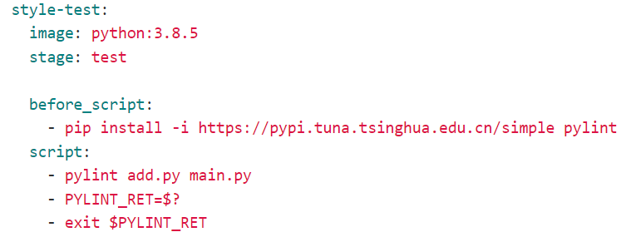
CI/CD入门
我们接下来还需要定义每个阶段中的任务，格式如右图所示。
下图展示了一个定义一个在test阶段对python程序进行风格测试的任务的例子。

Slide 28
CI/CD入门
为了使用SECoder来自动构建容器镜像，需要在.gitlab-ci.yml中添加build和deploy阶段和任务。
具体例子可以参考：
https://git.tsinghua.edu.cn/SEG/example/python-example
关于更多的gitlab ci配置文件用法，可以参考：
https://docs.gitlab.com/ee/ci/yaml/gitlab_ci_yaml.html

Slide 29
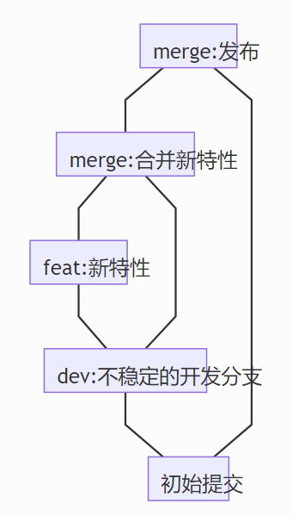
课程作业1：熟悉Git
阅读 https://www.secoder.net/git/ 上的内容以及其他材料熟悉Git的常用操作。
使用git commit、git branch、git checkout、git merge等命令，使得Git仓库的历史包含如右图的模式：
使用git bundle create submit.bundle master命令将master分支打包，并将生成的submit.bundle提交至网络学堂。

Slide 30
课程作业2：熟悉CI/CD
阅读 https://www.secoder.net/cicd/ 上的内容以及其他材料熟悉CI/CD的概念和常用操作。
根据练习章节中的要求创建一个能够完成CI/CD流程的仓库。
注意不要一次性做完所有工作然后只提交一个commit，这样就失去了该作业的意义，所需的commit详见评分章节。
使用git bundle create submit.bundle master命令将master分支打包，并将生成的submit.bundle提交至网络学堂。

